Slide 1
Економічний район — географічно цілісна територіальна частина народного господарства країни, що виділяється за ознаками природно-географічного, виробничого і трудового потенціалів, спеціалізації і рівня розвитку господарства, особливостями економічної ситуації.

Slide 2
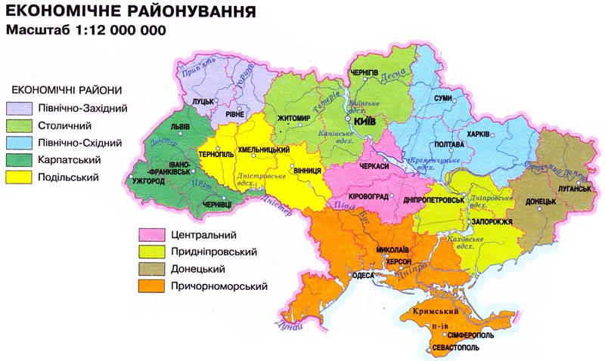

Slide 3
У межах України виділяють дев’ять економічних районів: Донецький; Придніпровський; Північно-Східний; Столичний; Центральний; Подільський; Північно-Західний; Карпатський; Причорноморський.

Slide 4
Кожний із цих районів має різний рівень розвитку господарства, сформованості взаємозв’язків об’єктів господарського комплексу. Райони відрізняються такими ознаками: • спеціалізацією господарства, що є наслідком географічного поділу праці; • особливостями населення (етнічний склад, зайнятість та ін.); • проблемами (економічними, екологічними, соціальними).

Slide 5
Економічні райони відрізняються від адміністративних областей тим, що в них немає органів територіального управління; під час формування районів ураховуються господарські, історичні та природні чинники.

Slide 6
План характеристики економічного району 1. Склад району, географічне положення, рівень соціально-економічного розвитку, місце і роль серед інших районів України. 2. Природні умови і природні ресурси. 3. Характеристика населення. 4. Загальна характеристика господарства і галузей спеціалізації. 5. Промислові вузли, найбільші міста. 6. Економічні зв’язки. 7. Економічні, соціальні та екологічні проблеми.

